Slide 1
中法《会议简明条约》
1860年中法《北京条约》
1858年中俄《天津条约》
1858年中美《天津条约》
1860年中英《北京条约》
1842年中英《南京条约》
1843年中英《虎门条约》
1860年中法《北京条约》
1844年中法《黄埔条约》
《交收辽南条约》
1881年中俄《伊犁条约》
1844年中美《望厦条约》
1858年中法《天津条约》
1858年中俄《瑷珲条约》
1860年中俄《北京条约》
1901年《辛丑条约》
1858年中英《天津条约》
1898年《中俄旅大租地条约》
1885年中法《中法新约》
1895年中日《马关条约》
1876年中英《烟台条约》

Slide 2


第12课
鸦片战争

Slide 3


封建制度腐败落后
吏治腐败，人民生活悲惨
资本主义制度确立
自然经济占主导地位
1640年英国爆发资产阶级革命
自给自足的小农经济为主，商品经济不发达
工业革命
军备废弛，军队腐化
英国率先完成工业革命，以机器取代人力
士兵不勤操练，士官克粮冒响，武器生锈，炮台失修
船坚炮利
闭关锁国
英国皇家海军战胜西班牙的“无敌舰队”、赢得两次英荷战争，在世界上占有绝对优势
闭关自守，沉醉在天朝上国的迷梦中
积极进行海外扩张
是当时最大的殖民帝国，被称为“日不落帝国”

Slide 4
鸦片战争前中英双方贸易情况
单位：千万元
V.S
入
出
超
英国
超
中国
1818年
1820年
1827年
1831年
英国
中国
Notes:
曼彻斯特的工厂主们畅想：如果四亿中国人的衬衣下摆都加长一英寸，我们的工厂就能忙上几十年。他们盘算可以用工业品去换取中国的茶叶（茶叶当时非常昂贵）。然而，中国人什么也不想要。主要是因为没有能力、没有习惯、没有冲动。导致英国的商船往往只是装了非常少的货物，和高达90%甚至98%的金银。中国就像白银黑洞，到最后英国人越来越难凑够钱来换取茶叶。
如此一来英国人必须想办法在短时间内扭转贸易逆差。罪恶的鸦片贸易拉开了序幕

Slide 5
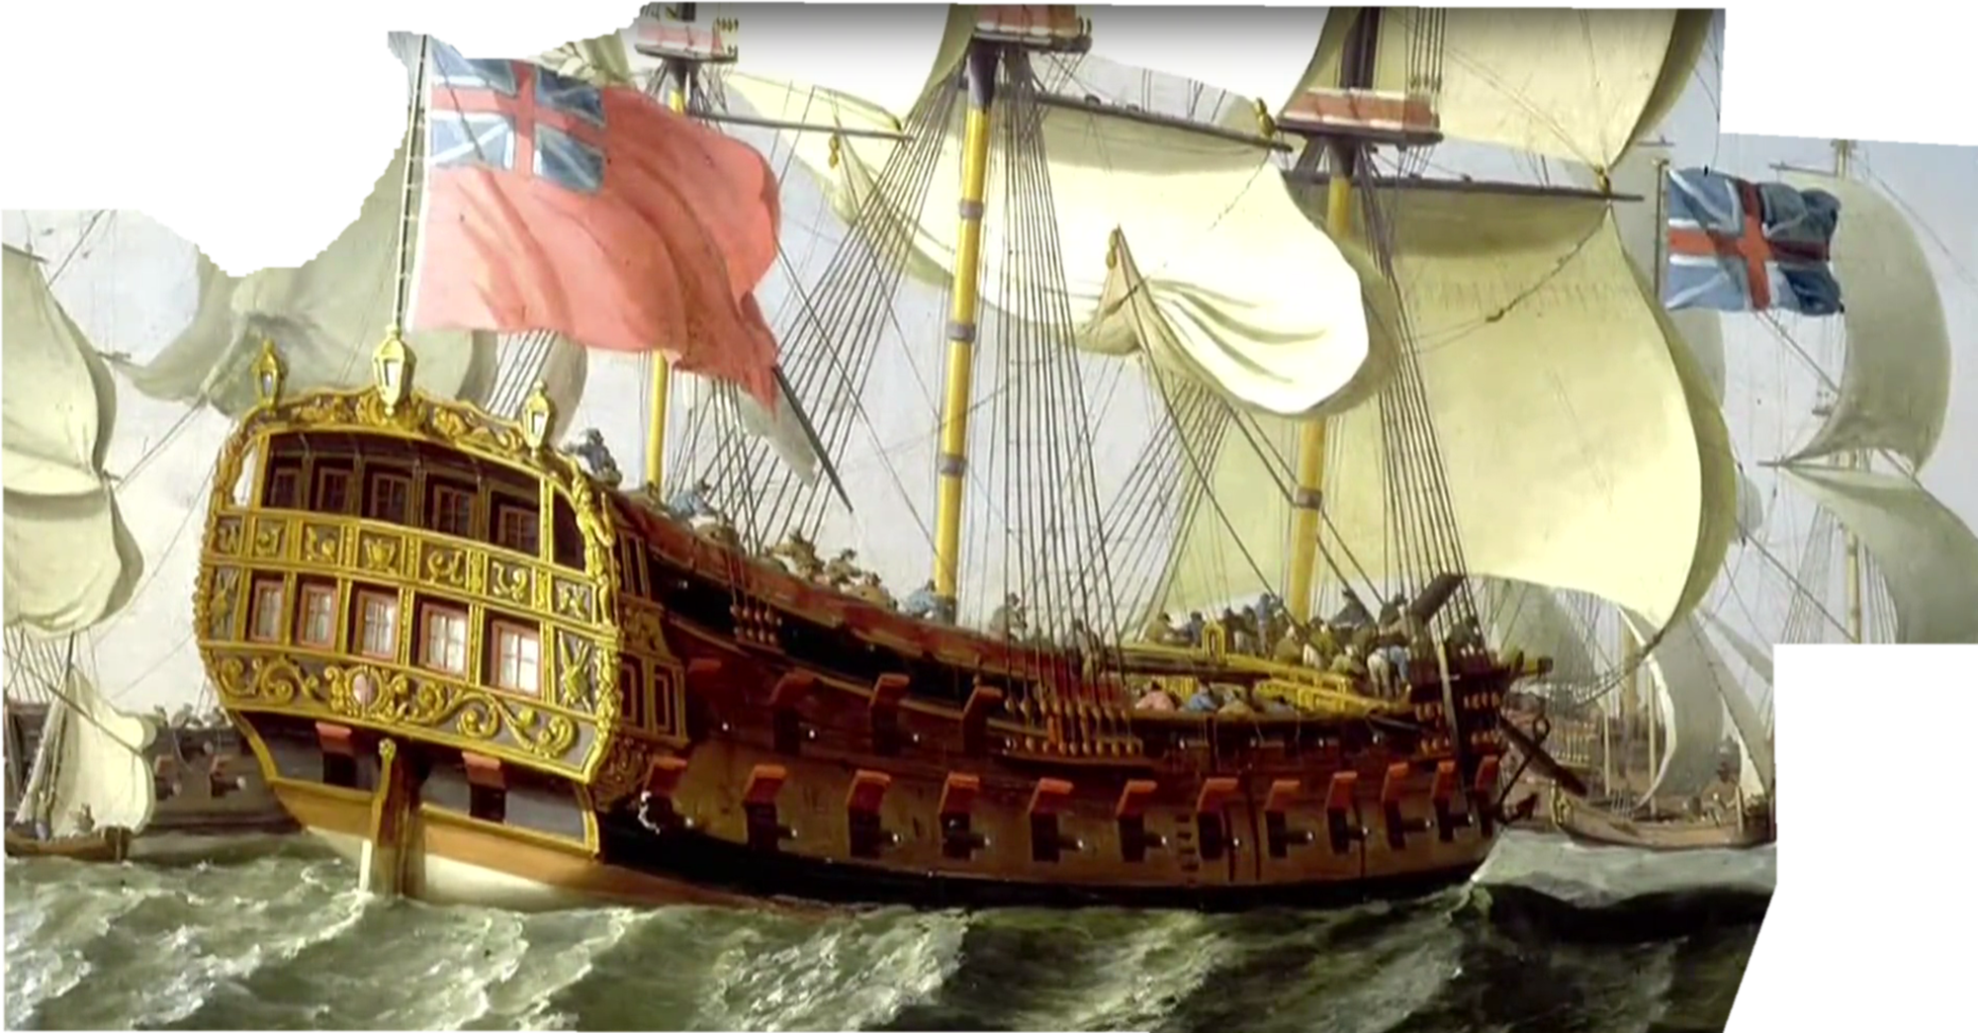
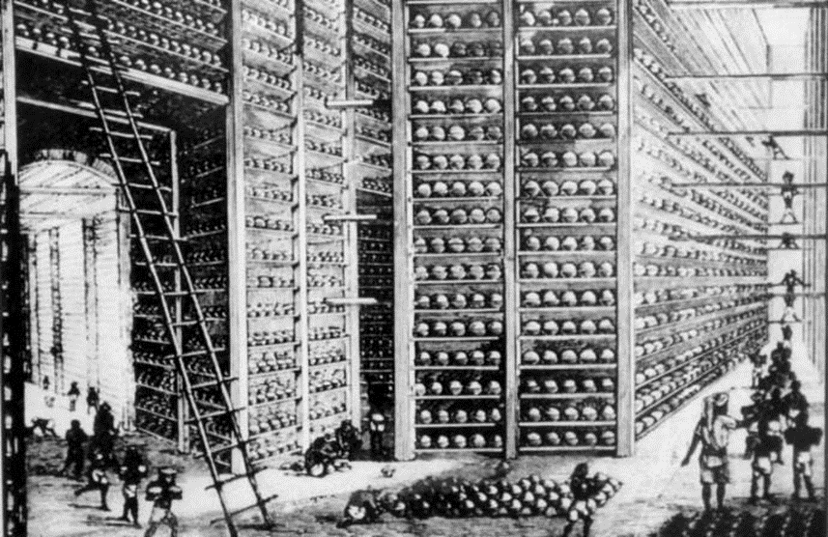
东印度公司的鸦片仓库
运输鸦片的货船
Notes:
英国的东印度公司强迫印度农民种植鸦片，并研究怎样使出产的鸦片更符合中国人的口味。
一箱箱鸦片上船运到了中国。
很快，数百万人染上了鸦片的恶习，给中国带来了深重的灾难

Slide 6

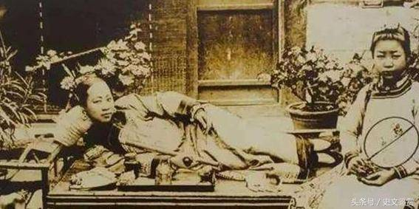
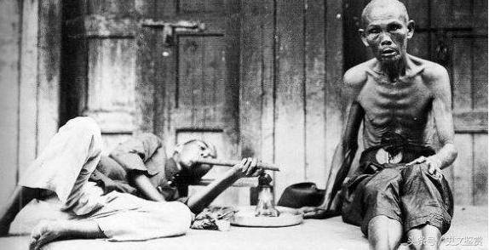
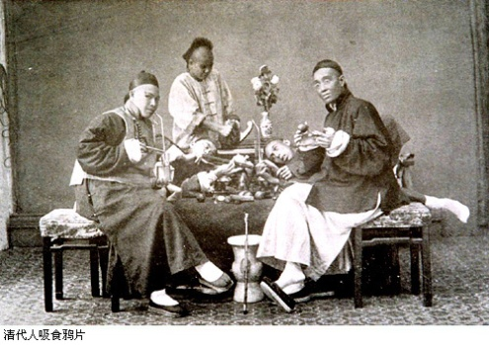

Slide 7
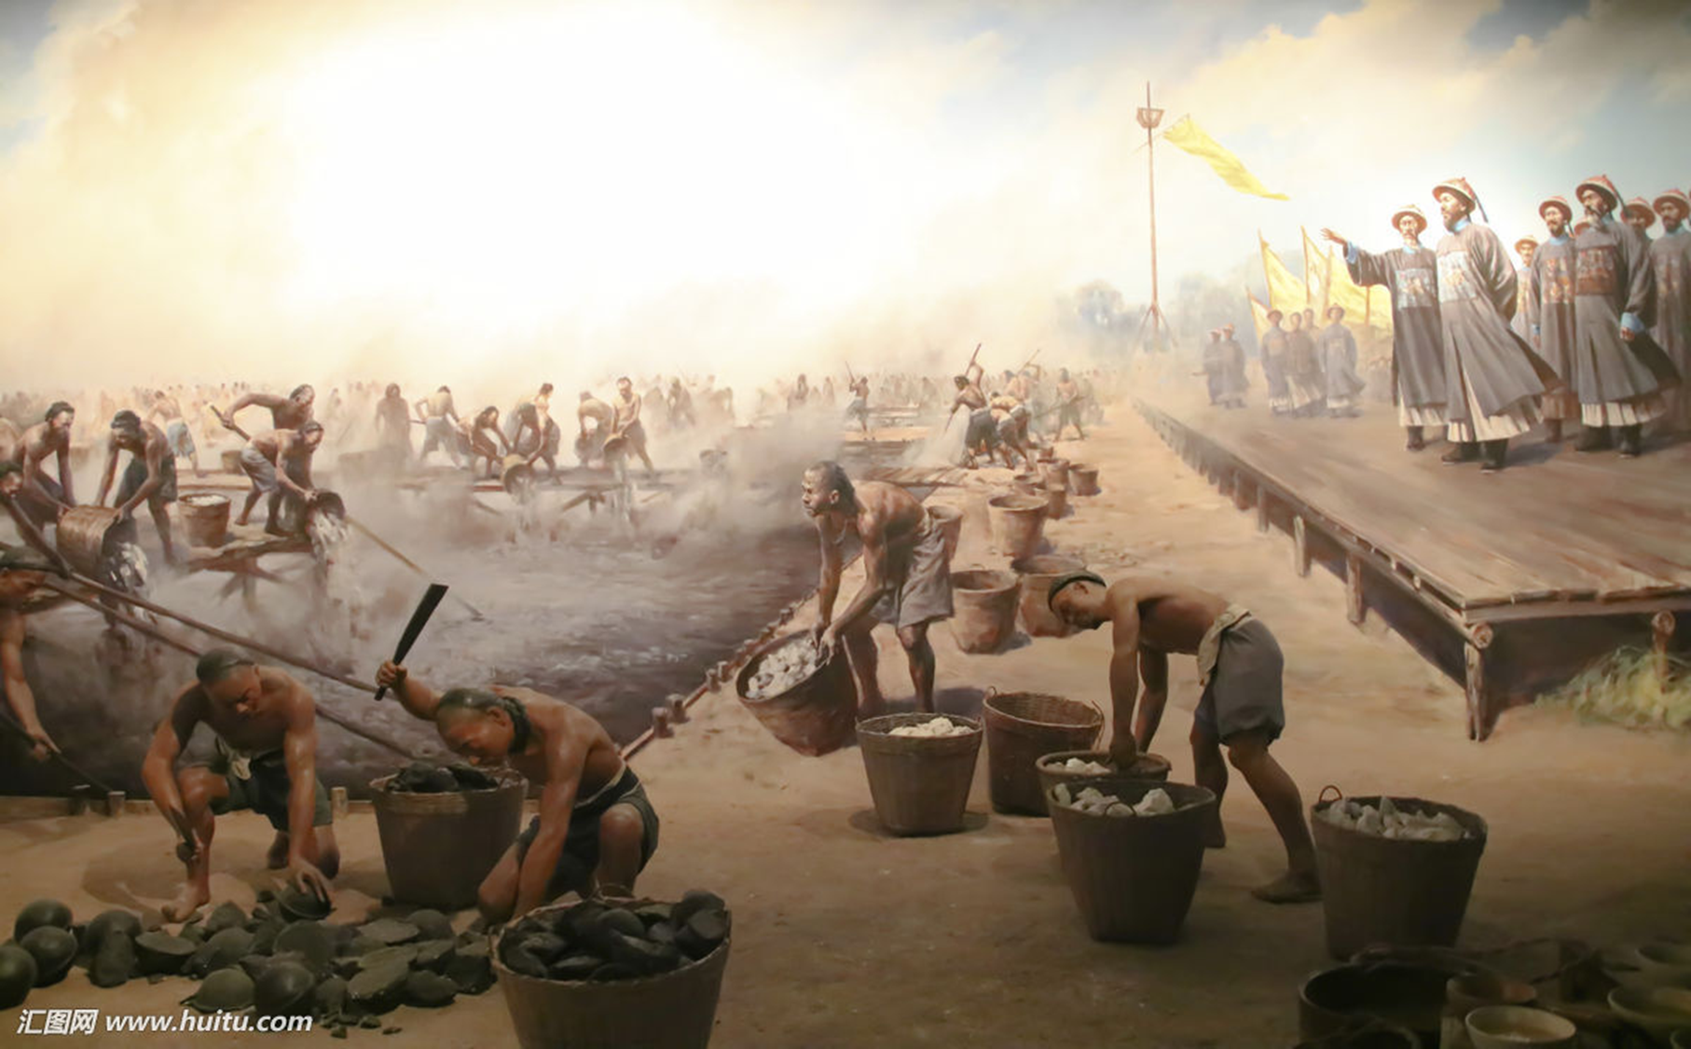

虎门销烟
1839年6月3日，林则徐在虎门海滩当众硝烟，极大地鼓舞了中国人民的斗志

Slide 8
鸦片战争爆发的原因
材料二：
“这是把我们将来和这个帝国（指中国）的商务，安放在稳固而广阔的基础之上的最有希望的机会。
——《义律致巴麦尊私人机密件》
材料一：
中国禁烟运动 “给了我们一个战争的机会……可以使我们终于乘战胜之余威，提出我们自己的条件，强迫中国接受。这种机会也许不会再来，是不可能轻易放过的。”
——《安得鲁· 韩德森致拉本特函》
虎门销烟
——直接原因（借口）
打开中国市场
——根本原因
鸦片战争是英国资产阶级开拓海外市场、掠夺生产原料的必然结果

Slide 9
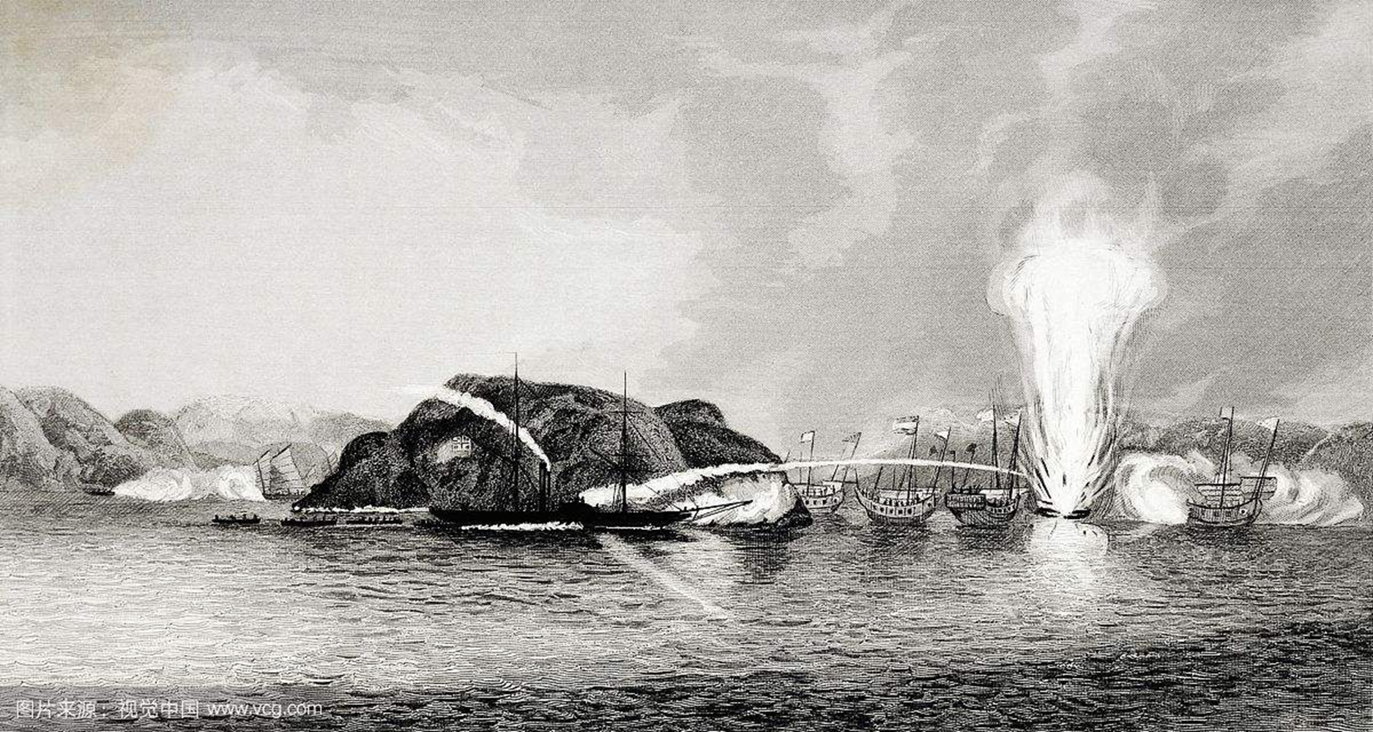
1840年6月，英军率先进犯广州，标志鸦片战争开始

Slide 10
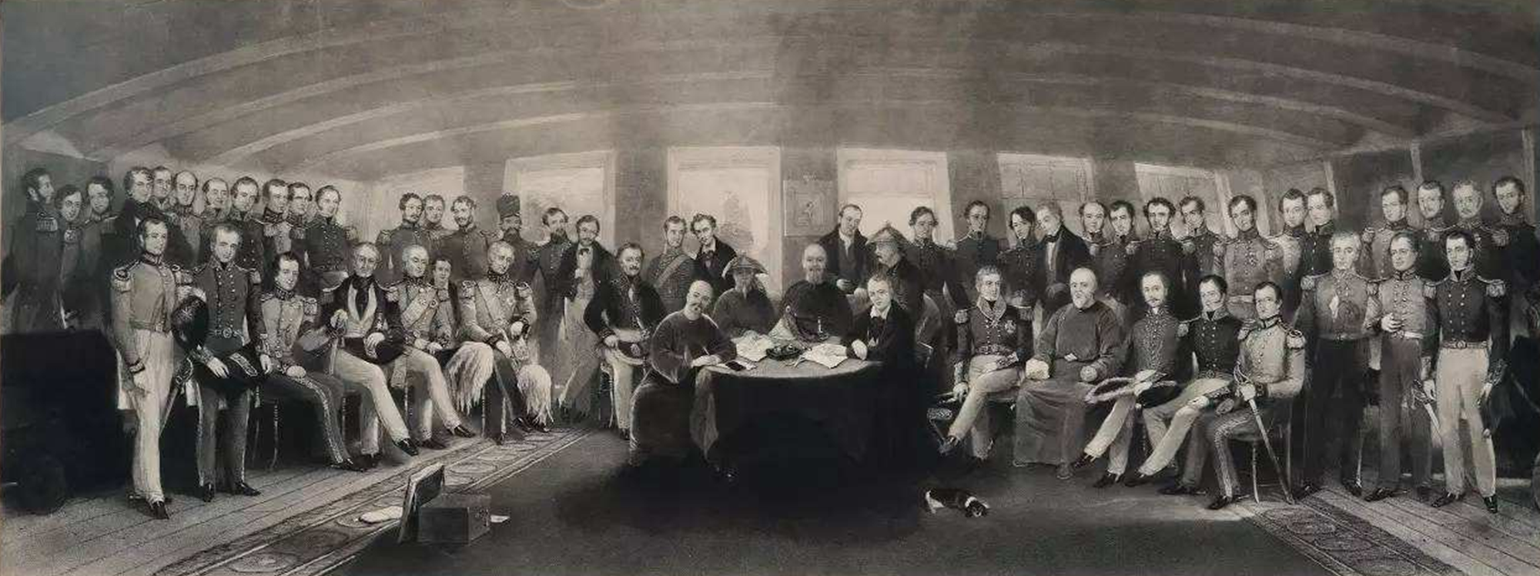
1842年8月29日，中英双方签订《南京条约》

Slide 11
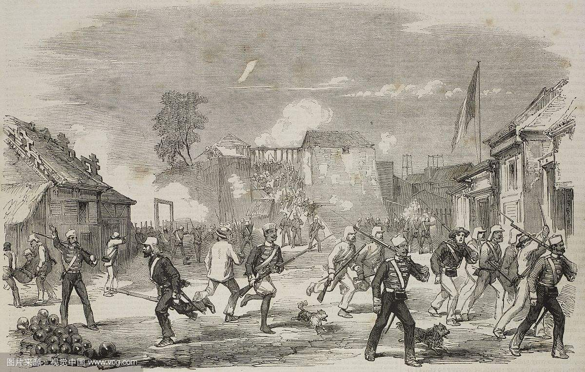
《南京条约》及其附约主要内容
中国近代以来第一个不平等条约
割
割让香港岛给英国
破坏了中国的领土主权，开了割让土地的先例
赔
赔款2100万银元
巨额赔款，加重人民负担，阶级矛盾尖锐
通
开放广州、福州、厦门、宁波、上海五处为通商口岸
打开了中国东南沿海的门户，便利了资本主义倾销商品和掠夺原料
协
关税由中英双方协定
中国丧失关税自主权

Slide 12
《南京条约》及其附约主要内容
中国近代以来第一个不平等条约
片面最惠国待遇
领事裁判权
居住及租地权
危害中国贸易主权，利益均沾原则成为其他资本主义国家扩大对中国侵略的借口。
侵犯中国的司法主权完整，违背国家主权和国家之间权利对等的国际法基本准则
加速了中国的半殖民地化，是帝国主义列强侵略中国的桥头堡，成为了“国中之国”

Slide 13

政治
材料一：
1842年8月，清政府被迫议和，签订了中国近代历史上第一个不平等条约——《南京条约》……美、法等国相机强迫清政府与之签订《望厦条约》、《黄埔条约》
—— 岳麓版高中教材 必修一 P51
中国主权和领土完整遭到破坏

Slide 14
材料五：
鸦片战争以前，中国社会主要矛盾是农民阶级与地主阶级的矛盾，反地主阶级的封建统治是农民战争的主要任务。战后，由于帝国主义的侵略，……帝国主义和中华民族的矛盾，封建主义和人民大众的矛盾，成为中国社会的主要矛盾。
—— 李侃《中国近代史1840-1919》
政治
材料二：
鸦片战争后，由于洋布畅销，东南沿海一些以纺织为业的乡村，受到很大冲击 ，自然经济开始解体，丝、茶等农产品大量出口西方·····沦为列强的商品市场和原料产地。
——茅海建《天朝的崩溃》
中国主权和领土完整遭到破坏
经济
自然经济开始解体，被迫卷入资本主义世界市场

Slide 15
材料三：
英国的大炮破坏了中国皇帝的权威，迫使天朝帝国与地上的世界接触
——马克思《中国革命和欧洲革命》
政治
中国主权和领土完整遭到破坏
经济
自然经济开始解体，被迫卷入资本主义世界市场
外交
由闭关锁国到被迫开放

Slide 16
材料四：
师夷长技以制夷，夷之长技有三：一战舰，二火器，三养兵练兵之法
——1843年魏源《海国图志》
政治
中国主权和领土完整遭到破坏
经济
自然经济开始解体，被迫卷入资本主义世界市场
外交
由闭关锁国到被迫开放
思想
先进的知识分子开始学西方，西学东渐

Slide 17
材料五：
鸦片战争以前，中国社会主要矛盾是农民阶级与地主阶级的矛盾，反地主阶级的封建统治是农民战争的主要任务。战后，由于帝国主义的侵略，……帝国主义和中华民族的矛盾，封建主义和人民大众的矛盾，成为中国社会的主要矛盾。
—— 李侃《中国近代史1840-1919》
政治
中国主权和领土完整遭到破坏
经济
社会性质
自然经济开始解体，被迫卷入资本主义世界市场
外交
中国开始沦为半殖民半封建社会
由闭关锁国到被迫开放
思想
先进的知识分子开始学西方，西学东渐
社会矛盾
帝国主义与中华民族的矛盾，封建主义和人民大众的矛盾，成为中国的主要矛盾

Slide 18

鸦片战争后，对于协定关税一款，清政府反而沾沾自喜。匙英曾向道光帝报称，此次与英夷头目协定的税则，通盘核算，于国课有赢无拙，作为国家主权的关税自主权已遭外国削夺，而腐败的清政府却陶醉于暂时的关税增赢的无知经济满足之中。

Slide 19
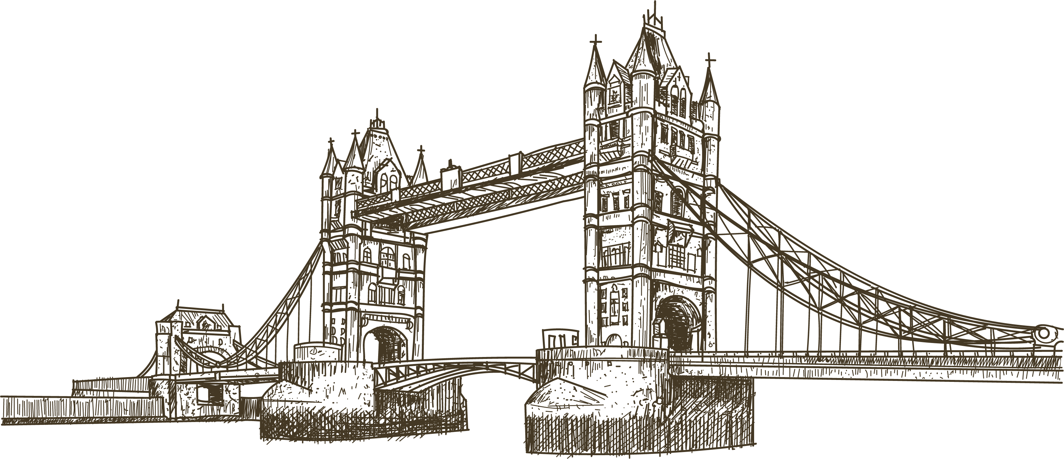
英国人本以为“倾全国工厂的生产，也不够供应中国一省的衣料”，而现实却是“和中国开放贸易十年后”，“其消费能力竟不及荷兰的一半”，“甚至落在巴西和土耳其之后。”
——1852年3月《密切尔报告书》

Slide 20

第二次鸦片战争
时间：1856年-1860年
性质：鸦片战争的继续与扩大

Slide 21
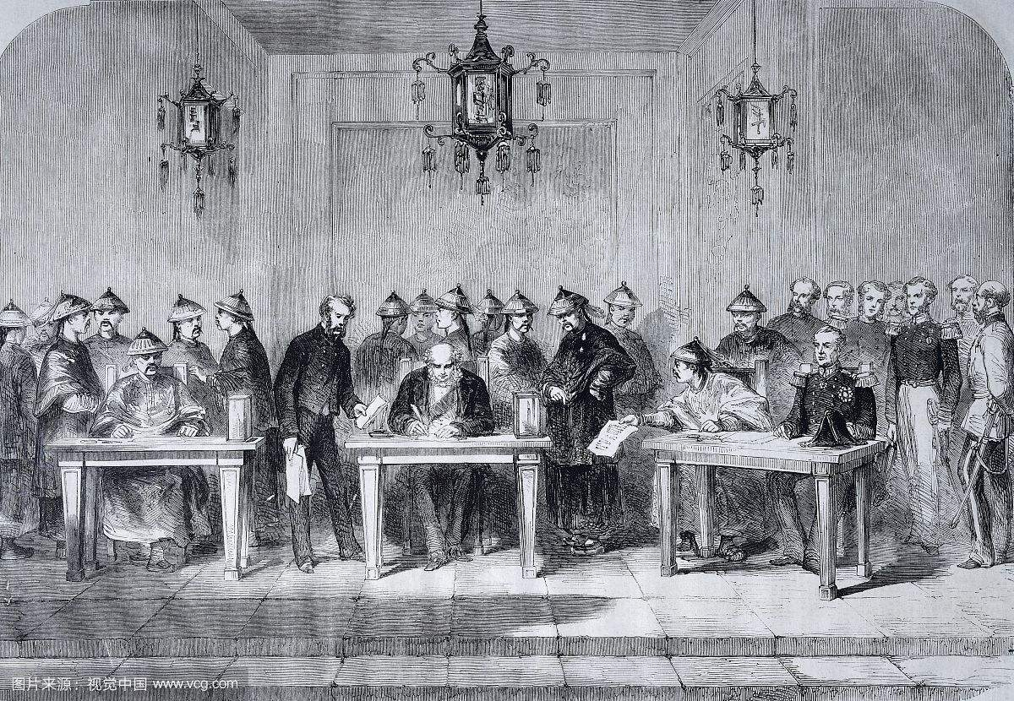
为什么说第二次鸦片战争是继续与扩大
1858年《天津条约》 1860年《北京条约》
继续 | 根本原因
 | 战争性质
扩大 | 侵略国家
 | 侵略时间
 | 侵略区域
 | 危害和影响
打开中国市场
侵略战争
英国 → 英法出兵，美俄帮凶
两年 → 四年
长江以南沿海 → 深入内地
开放的口岸增多(5个 → 11个)，
领土、主权更多地遭到破坏，
半殖民地化程度进一步加深

Slide 22
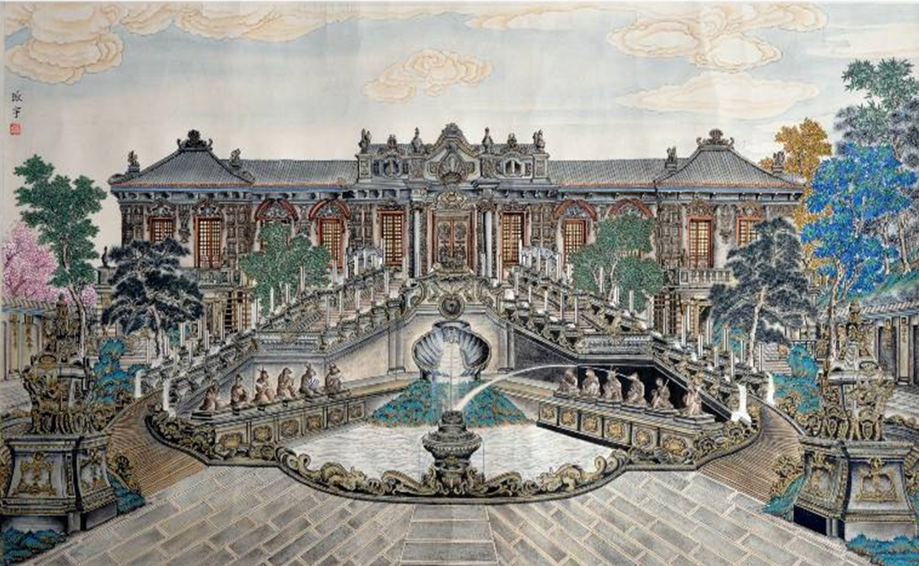
清人铜版画中的圆明园

Slide 23

现代技术的大水法复原图

Slide 24
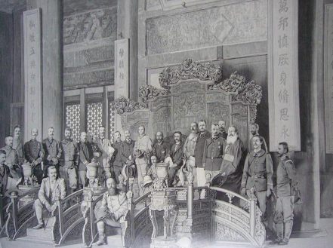
火烧圆明园刽子手合影

Slide 25
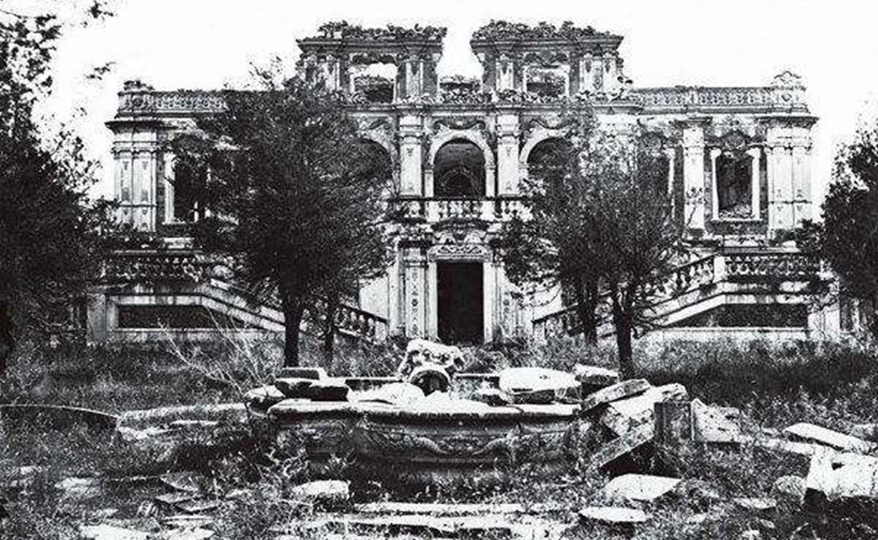
焚毁13年后的影像

Slide 26

如今的大水法遗址

Slide 27


 | 英 国 | 中 国
政治 | 君主立宪制 | 封建君主专制
经济 | 资本主义经济 | 自己自己的自然经济
军事 | 船坚炮利 | 军备落后
外交 | 殖民扩张 | 闭关自守
战争失败的原因
①客观原因：
英国综合实力强大
②主观原因：
清政府政治腐败
军备落后

Slide 28
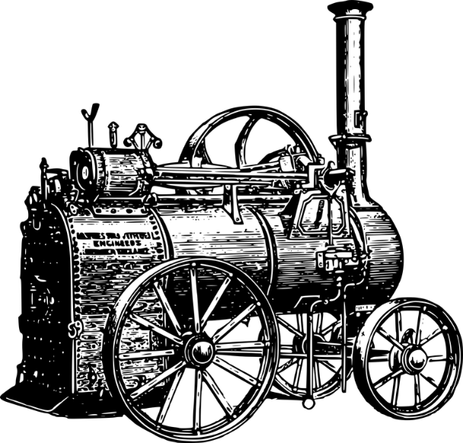
战争失败的原因
日本人看鸦片战争之结局：假设现在让华盛顿作中国的皇帝，让惠灵顿作他的将军，率领中国军队同英国军队作战，结果胜负如何呢？即使中国拥有大量的军舰大炮，也要被英国的土枪和帆船打败的。由此看来，战争的胜败，既不在于帅，也不在于武器，而完全在于一国之根本力量。
——福泽渝吉《文明论概略》
①客观原因：
英国综合实力强大
②主观原因：
清政府政治腐败
军备落后
③根本原因：
腐朽的封建主义无法对
抗新兴的资本主义。

Slide 29
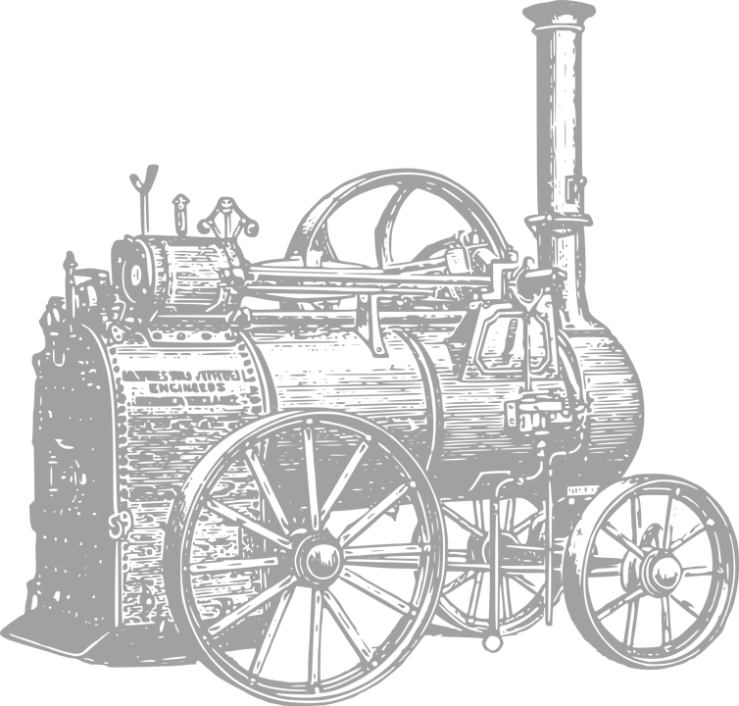

落后的农业文明
难以抵挡先进的工业文明

Slide 30
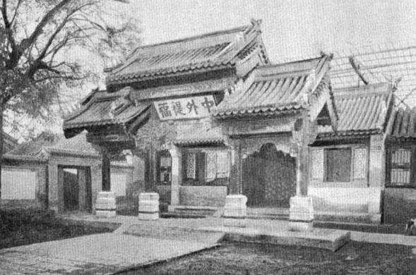
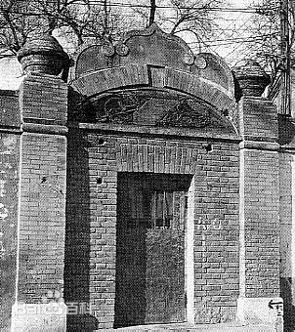
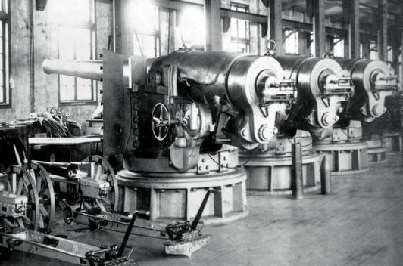
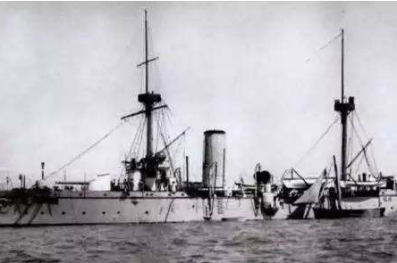
中国现代化的起步
外交
教育
经济
军事
总理各国衙门
京师同文馆
江南制造总局
北洋舰队
1861年
1862年
1865年
1874年

Slide 31
练习题一
美国历史学家费正清在《伟大的中国革命》中表达了这样的观点：“鸦片战争的发生意味着中国拒绝在外交平等和对等贸易的基础上参加国际大家庭，结果导致英国使用武力。”此观点（ ）
B
A．肯定了中国抗击英国侵略的正义性
B．抹杀了鸦片战争具有侵略性的实质
C．揭示了鸦片战争的根源是中国拒绝鸦片贸易
D．从全球化的角度正确分析了鸦片战争的原因

Slide 32
练习题二
据统计，19世纪40年代下半期，广州对外贸易的绝对值出现下降的趋势，对英国的贸易总额由3100万元下降到1600万元，来广州的美国商船由93艘下降到70艘。上述现象出现的主要原因是（ ）
A
A．《南京条约》开放五口通商
B．鸦片战争时期广东人抵制洋货
C．鸦片战争打击了广州对外贸易
D．清政府加强限制广州对外贸易

Slide 33
练习题三
“许开台湾互市，英、美、法、德相继而米，派领事，划租界，设商行，建栈房，轮船出入，次第渐兴，而交涉愈繁。咸丰九年，设通商总局于道署，由道办之”。材料显示的情况最早发生于（ ）
B
A．第一次鸦片战争时期
B．第二次鸦片战争时期
C．甲午中日战争之后
D．八国联军侵华战争之后

Slide 34
练习题四
（清）商埠之开，始多迫于条约，继则自保利权，轮舶走集，货物填委，其附近各地及与之关联者，罔不仰通商大埠之鼻息。而此通商大埠，又听命于世界各大商场……恒多不能自主。”材料表明晚清时期的商埠（ ）
D
①既有被迫开放，也有主动开放 ②带动了口岸附近地区经济发展
③逐步收回了被列强侵夺的主权 ④成为中国与世界市场的联接点
A. ①②③
B. ②③④
C. ①③④
D. ①②④

Slide 35
资本主义制度确立
完成工业革命
英国
船坚炮利
积极进行海外扩张
打开市场
扭转逆差
严重灾难
正当贸易
走私鸦片
虎门销烟
封建制度腐败落后
自然经济占主导地位
借口
中国
军备废弛，军队腐化
闭关锁国
第二次鸦片战争
《天津条约》《北京条约》
继续扩大
第一次鸦片战争
《南京条约》

